Slide 1
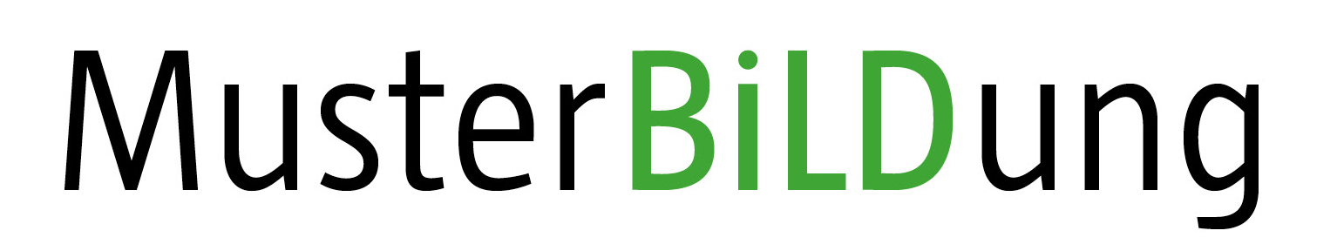
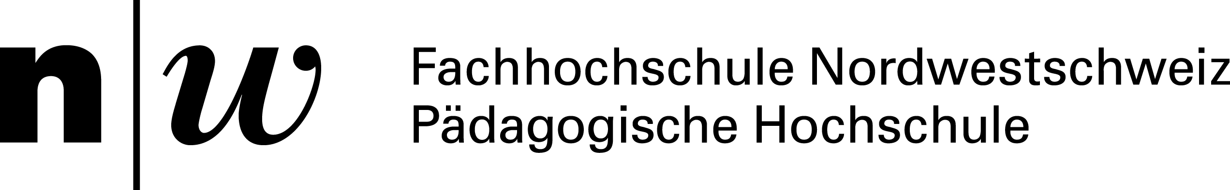
Folien zur Durchführung der Weiterbildung
Hinweis für die Kursleitung: Der vorliegende Foliensatz ist unvollständig und zur eigenen Bearbeitung & Ergänzung gedacht.
Er enthält Folien „Stillen Kunstimpuls“ anhand der Werke von A. Malär.
Viel Freude & Erfolg beim Umsetzen Ihrer eigenen Weiterbildung!
Notes:
Hinweis für die Kursleitung

Slide 2
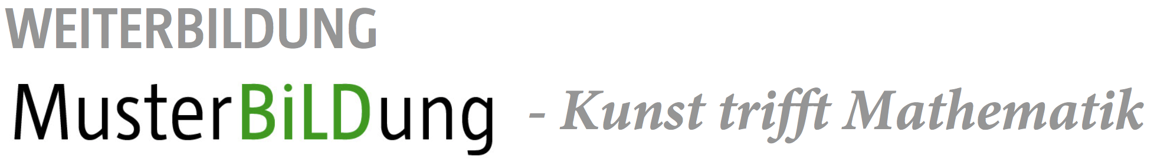
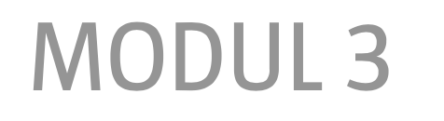
Notes:
Begrüssungsfolie

Slide 3
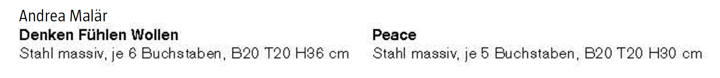
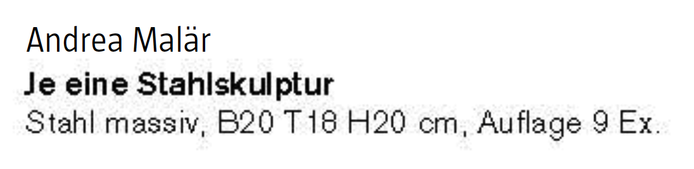
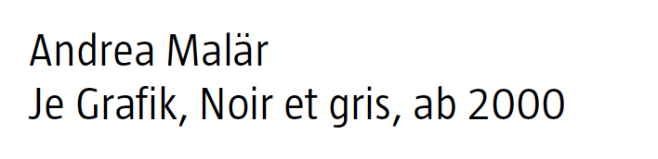
Notes:
Stiller Impuls aus der Kunst als Anknüpfung (ca. 15‘)
Druckgrafiken und Skulpturen A. Malär
Ziele
Methode des Stillen Impulses erproben und reflektieren
Kunst als Inspiration für das eigene Gestalten erfahren
das eigene Erproben für fachliche und fachbereichsverbindende Erkenntnisse nutzen, den Blick für Fachgehalt von Tätigkeiten und Produkten schärfen.
Aufbauend auf die Videovignettensichtung „XX “ im Modul 2 oder auf die Videovignette „XXX“ wird gemeinsam ein Anknüpfungsbeispiel in der Methode des Stillen Impulses erprobt.
Die Teilnehmenden arbeiten/gestalten mit den Würfeln ohne Auftrag, lediglich angeregt durch die Druckgrafiken und Skulpturen des Künstlers Andrea Malär. Empfohlen wird eine Teamarbeit, da dies zu intensiveren Denkprozessen führt.
Danach wird (zuerst im Team oder direkt im Plenum) diskutiert: Wie verlief der Gestaltungsprozess? Welche Aspekte der Kunstwerke inspirierten diesen? Welches fachliche Potenzial hat diese Intervention in Form des stillem Impulses von A. Malär?
Die Kursleitung ergänzt den Austausch mit Gedanken zur fachlichen Herleitung der Aufgabe* und Informationen zum Künstler (siehe Link in Medienspalte).
*Die Videovignette XXX zeigt, wie die Kinder primär flächig mit den Würfeln arbeiten. Die Anknüpfung soll die Kinder dazu anregen die Würfel auch räumlich – bauend zu benutzen. Zudem kann durch die Grafiken auch zum bewussten Einsatz der Grautöne und einem Nachdenken über Innen-Aussen (Volumen) bewegt werden. Die Form des stillen Impulses lässt den Kindern weiterhin Raum für ihre eigenen Ideen und zeigt der Lehrperson auf, welche Aspekte für sie von Interesse sind.
Bilder: Mit freundlicher Genehmigung von A. Malär zur Verfügung freigegeben.

Slide 4
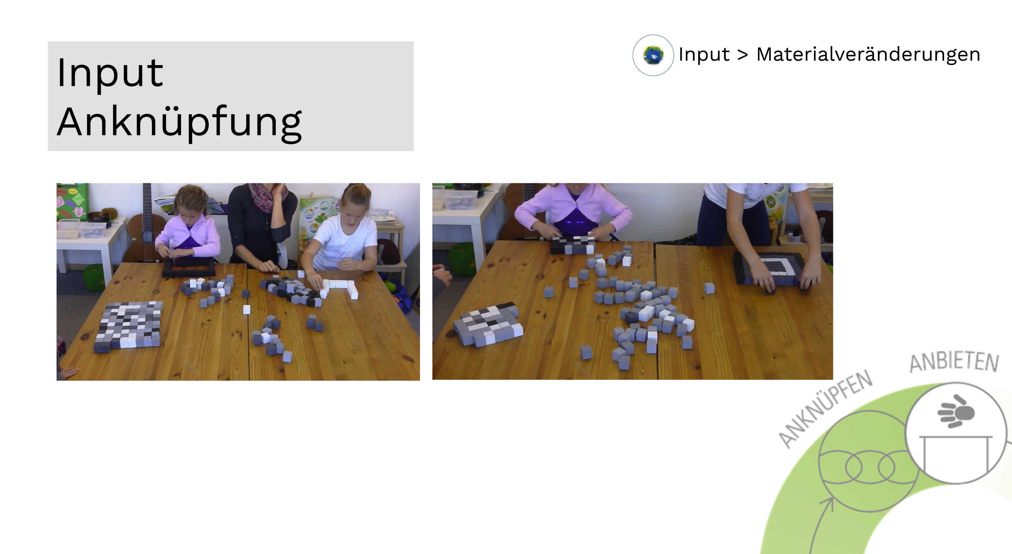
Notes:
Anschaungsfolien, falls auf die VV «Würfel» eingegangen wird.
*Die Videovignette XXX zeigt, wie die Kinder primär flächig mit den Würfeln arbeiten. Die Anknüpfung soll die Kinder dazu anregen die Würfel auch räumlich – bauend zu benutzen. Zudem kann durch die Grafiken auch zum bewussten Einsatz der Grautöne und einem Nachdenken über Innen-Aussen (Volumen) bewegt werden. Die Form des stillen Impulses lässt den Kindern weiterhin Raum für ihre eigenen Ideen und zeigt der Lehrperson auf, welche Aspekte für sie von Interesse sind.

